Slide 1
6
5
1
المراجعة
الدرس 4
الدرس 3
الدرس 2
الدرس 1

Slide 2






أيقونات توجيهية
الإسناد في الممارسة الموجهة
توجيهات الأستاذ
تعيين تلميذ للإجابة
أمر للشريحة الموالية بعد عرض الفيديو
عمل ثنائي
عرض فيديو

Slide 3

برمجة الأسبوع الأول
(ة)خاص بالأستاذ
الدرس 2
الدرس 2
الدرس 1
الأعداد الستينية – الجمع والطرح
المدة الزمنية
الدرس 4
الدرس 3
حل المسائل (مراجعة وتوليف).
إنشاءات هندسية (1)
مراجعة
مراجعة وتثبيت دروس الأسبوع

Slide 4
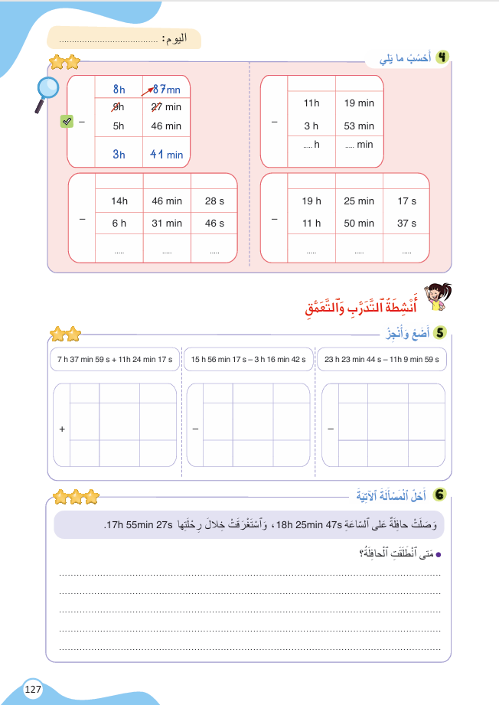
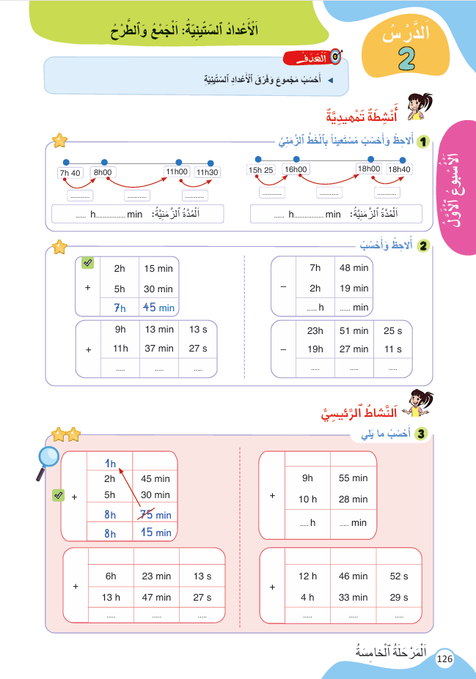
درس اليوم
(ة)خاص بالأستاذ
الأعداد الستينية – الجمع والطرح

Slide 5


(ة)خاص بالأستاذ
مراحل الدرس
1
افتتاح الدرس
1
10
1
2
نمذجة
05
1
ممارسة موجهة
3
20
1
ممارسة مستقلة
4
15
1
اختتام الدرس
5
05

Slide 6
(ة)خاص بالأستاذ
عند نهاية الدرس
على الأقل 80% من المتعلمين سيكونون قادرين على:
إنجاز عمليتي الجمع والطرح على الأعداد الستينية

Slide 7



مرحباً سنتابع درسا جديدا مع مجد وندى

Slide 8

(ة)خاص بالأستاذ
افتتاح الدرس
1
الحساب الذهني
مراجعة

Slide 9


سنبدأ الحساب الذهني. خذوا كراسات الحساب الذهني؛ ص 25

Slide 10
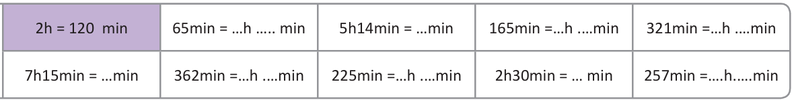
لاحظوا معي ؛ سنعمل على تحويل المدد الزمنية (ينمذج الأستاذ على السبورة كيفية التحويل)
95 min = 1h 35 min

Slide 11
لديكم دقيقتان لإنجاز تحويلات على المدد الزمنية –
دوّنوا النتيجة فقط في كراساتكم كما في المثال.

Slide 12
صححوا، لديكم دقيقة واحدة
1h 5min
314min
2h45min
5h21min
435 min
6h 02min
3h 45min
150min
4h 17min

Slide 13
(ة)خاص بالأستاذ
افتتاح الدرس
1
الحساب الذهني
مراجعة

Slide 14

خذوا الألواح

Slide 15
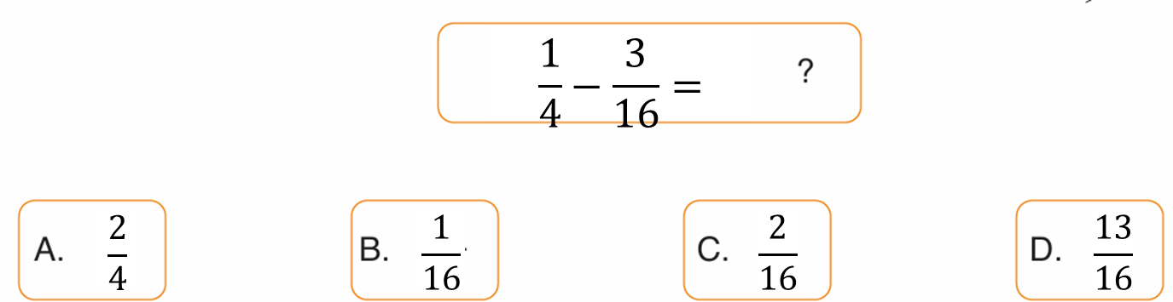
اكتبوا الحرف المناسب للجواب الصحيح على الألواح.

Slide 16
ارفعوا الألواح

Slide 17
الجواب الصحيح هو : Bمن يشرح؟

Slide 18
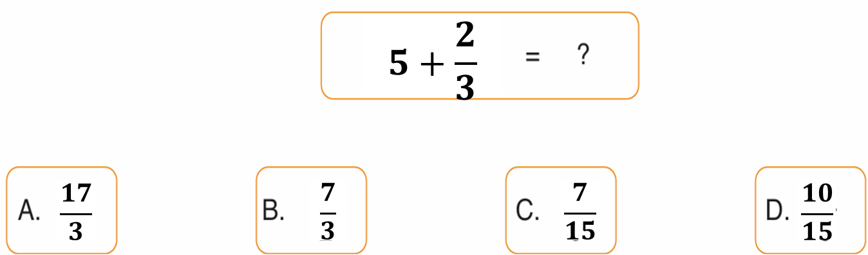
اكتبوا الحرف المناسب للجواب الصحيح على الألواح.

Slide 19
ارفعوا الألواح

Slide 20
الجواب الصحيح هو : A
من يقوم للسبورة ليشرح لنا كيف توصل للجواب الصحيح؟

Slide 21
(ة)خاص بالأستاذ
النمذجة 1
2
2
حساب مجموع عددين ستينيين؛

Slide 22


الآن سنتعلم كيف أتعرف كيف نحسب مجموع وفرق عددين ستينيين

Slide 23

عرض فيديو النمذجة - جمع

Slide 24
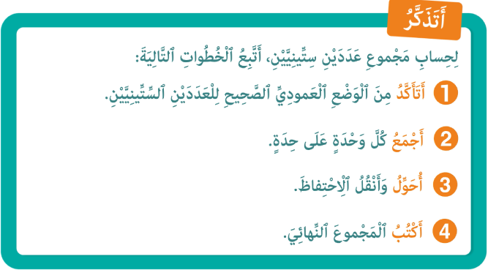
من يذكرنا بخطوات حساب مدة زمنية باستعمال الخط الزمني؟

Slide 25
(ة)خاص بالأستاذ
الممارسة الموجهة
3
3
النشاط 1
النشاط 2
النشاط 3

Slide 26
انتبهوا ، سنحسب مجموع عددين ستينيين خطوة خطوة مثل مجد وندى
من يقرأ المسألة؟
انطلقت حافلة من الرباط على الساعة 2h 45 min . في أي ساعة وصلت إلى مدينة وجدة علما أن الرحلة استغرقت 5h 30 min ؟

Slide 27
لحساب ساعة الوصول سنضيف المدة إلى ساعة الانطلاق. من يقرأ ساعة الانطلاق؟ من يقرأ المدة المستغرقة؟
انطلقت حافلة من الرباط على الساعة 2h 45 min . في أي ساعة وصلت إلى مدينة وجدة علما أن الرحلة استغرقت 5h 30 min ؟

Slide 28
خذوا الألواح.

Slide 29

ماذا نفعل في الخطوة الأولى؟ ضعوا العملية
أحول
3
أجمع
2
أضع العملية
1
انطلقت حافلة من الرباط على الساعة 2h 45 min . في أي ساعة وصلت إلى مدينة وجدة علما أن الرحلة استغرقت 5h 30 min ؟

Slide 30
ارفعوا الألواح.

Slide 31
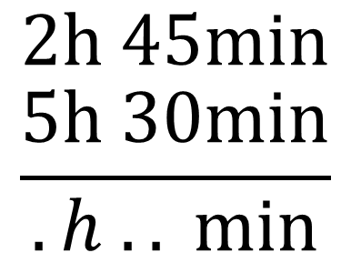

صححوا؛ من يشرح لنا كيف وضع العملية؟
أحول
3
أجمع
2
أضع العملية
1
$$\begin{matrix}2h 45min \\ \frac{5h 30min}{.h .. min}\end{matrix}$$
$$+$$

Slide 32
ماذا نفعل في الخطوة الثانية؟ اجمعوا الدقائق - اجمعوا الساعات
أحول
3
أجمع
2
أضع العملية
1
$$\begin{matrix}2h 45min \\ \frac{5h 30min}{.h .. min}\end{matrix}$$
$$+$$

Slide 33
ارفعوا الألواح.

Slide 34
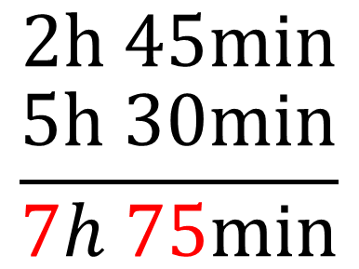
صححوا، من يشرح لنا كيف توصل للجواب ؟
أحول
3
أجمع
2
أضع العملية
1
$$\begin{matrix}2h 45min \\ \frac{5h 30min}{7h 75min}\end{matrix}$$
$$+$$

Slide 35
ماذا نفعل في الخطوة الثالثة؟ نلاحظ الدقائق . نحتاج التحويل؛ لماذا؟
أحول
3
أجمع
2
أضع العملية
1
$$\begin{matrix}2h 45min \\ \frac{5h 30min}{7h 75min}\end{matrix}$$
$$+$$

Slide 36
على ألواحكم؛ قوموا بتحويل الدقائق واكتبوا المجموع.
أحول
3
أجمع
2
أضع العملية
1
$$\begin{matrix}2h 45min \\ \frac{5h 30min}{7h 75min}\end{matrix}$$
$$+$$

Slide 37
ارفعوا الألواح.

Slide 38
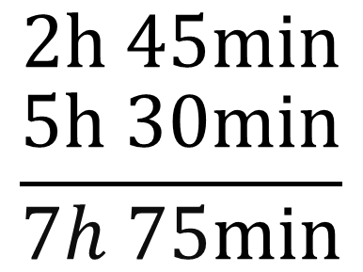

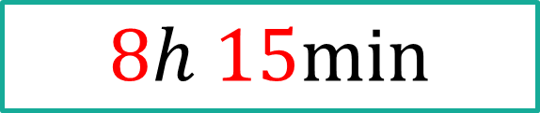



صححوا. من يشرح لنا كيف توصل للجواب؟
أحول
3
أجمع
2
أضع العملية
1
$$\begin{matrix}2h 45min \\ \frac{5h 30min}{7h 75min}\end{matrix}$$
$$+$$
$$75min=1h 15min$$
$$8h 15min$$

Slide 39
(ة)خاص بالأستاذ
النمذجة 2
2
2
حساب فرق عددين ستينيين؛

Slide 40

عرض فيديو النمذجة – طرح

Slide 41
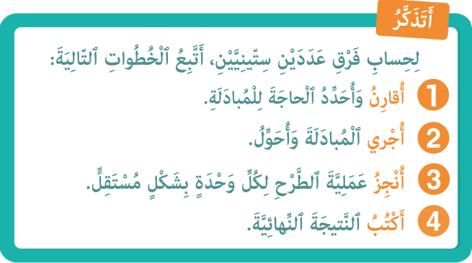
من يذكرنا بخطوات حساب مدة زمنية باستعمال الخط الزمني؟

Slide 42
(ة)خاص بالأستاذ
الممارسة الموجهة
3
3
النشاط 1
النشاط 2
النشاط 3

Slide 43
انتبهوا ، سنحسب فرق عددين ستينيين خطوة خطوة مثل مجد وندى
من يقرأ المسألة؟
انطلق القطار من مراكش على الساعة 5h 46 min وَوصل إلى القنيطرة على الساعة 9h 27 min . ما المدة الزمنية التي استغرقتها الرحلة؟

Slide 44
لحساب المدة المستغرقة سنطرح ساعة الانطلاق من ساعة الوصول. من يقرأ ساعة الوصول؟ من يقرأ ساعة الانطلاق؟
انطلق القطار من مراكش على الساعة 5h 46 min وَوصل إلى القنيطرة على الساعة 9h 27 min . ما المدة الزمنية التي استغرقتها الرحلة؟

Slide 45
خذوا الألواح.

Slide 46
ماذا نفعل في الخطوة الأولى؟ ضعوا العملية
أحسب الفرق
3
أبادل وأحول
2
أضع العملية
1
انطلق القطار من مراكش على الساعة 5h 46 min وَوصل إلى القنيطرة على الساعة 9h 27 min . ما المدة الزمنية التي استغرقتها الرحلة؟

Slide 47
ارفعوا الألواح.

Slide 48
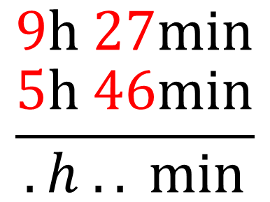
صححوا؛ من يشرح لنا كيف وضع العملية؟
أحسب الفرق
3
أبادل وأحول
2
أضع العملية
1
$$\begin{matrix}9h 27min \\ \frac{5h 46min}{.h .. min}\end{matrix}$$
_

Slide 49
ماذا نفعل في الخطوة الثانية؟ نحتاج المبادلة ؛ لماذا؟
على الألواح؛ نبادل ساعة واحدة بالدقائق ونضيفها للدقائق.
أحسب الفرق
3
أبادل وأحول
2
أضع العملية
1
$$\begin{matrix}9h 27min \\ \frac{5h 46min}{.h .. min}\end{matrix}$$
_

Slide 50
ارفعوا الألواح.

Slide 51

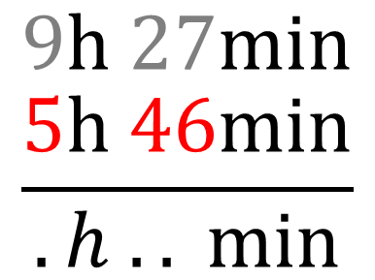



صححوا، من يشرح لنا كيف توصل للجواب ؟
أحسب الفرق
3
أبادل وأحول
2
أضع العملية
1
$$8h 87min$$
$$1h=60min$$
$$\begin{matrix}9h 27min \\ \frac{5h 46min}{.h .. min}\end{matrix}$$
_

Slide 52
ماذا نفعل في الخطوة الثالثة؟
أحسب الفرق
3
أبادل وأحول
2
أضع العملية
1
$$8h 87min$$
$$\begin{matrix}9h 27min \\ \frac{5h 46min}{.h .. min}\end{matrix}$$
_

Slide 53
على ألواحكم؛ احسبوا الفرق
أحسب الفرق
3
أبادل وأحول
2
أضع العملية
1
$$8h 87min$$
$$\begin{matrix}9h 27min \\ \frac{5h 46min}{.h .. min}\end{matrix}$$
_

Slide 54
ارفعوا الألواح.

Slide 55
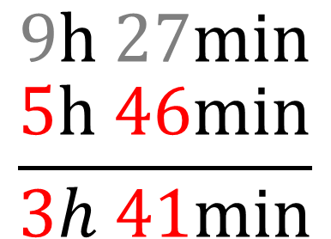
صححوا. من يشرح لنا كيف توصل للجواب؟
أحسب الفرق
3
أبادل وأحول
2
أضع العملية
1
$$8h 87min$$
$$\begin{matrix}9h 27min \\ \frac{5h 46min}{3h 41min}\end{matrix}$$
_

Slide 56
خذوا كراساتكم – ص 126

Slide 57
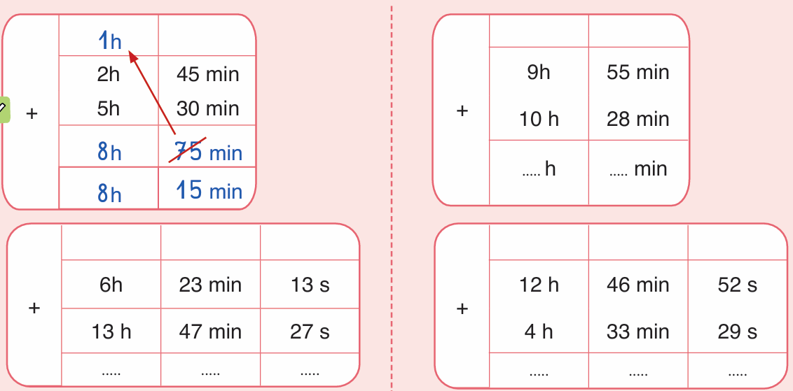
على كراساتكم، انجزوا التمرين 3.

Slide 58
في ثنائيات – ناقشوا استراتيجية الحل التي اعتمدها كل واحد منكم – أمامكم دقيقة واحدة
العمل في ثنائيات

Slide 59
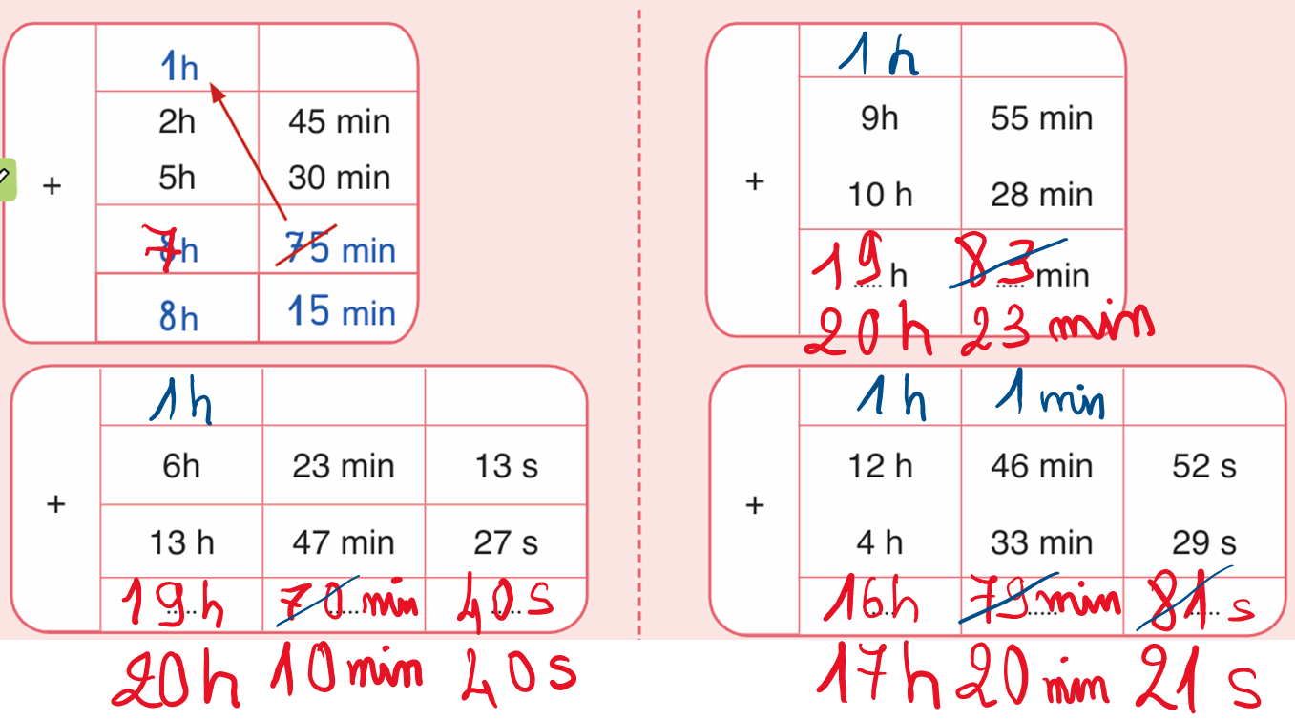
صححوا. من يقوم إلى السبورة، ليشرح لنا كيف توصل للجواب؟

Slide 60
(ة)خاص بالأستاذ
الممارسة الموجهة
3
3
النشاط 1
النشاط 2
النشاط 3

Slide 61
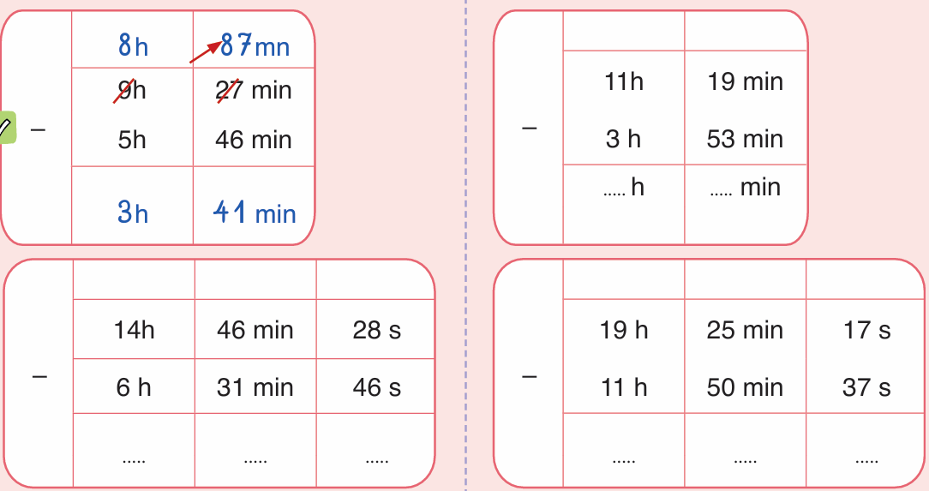
على كراساتكم، ص 127 انجزوا التمرين 4.

Slide 62
في ثنائيات – ناقشوا استراتيجية الحل التي اعتمدها كل واحد منكم – أمامكم دقيقة واحدة
العمل في ثنائيات

Slide 63
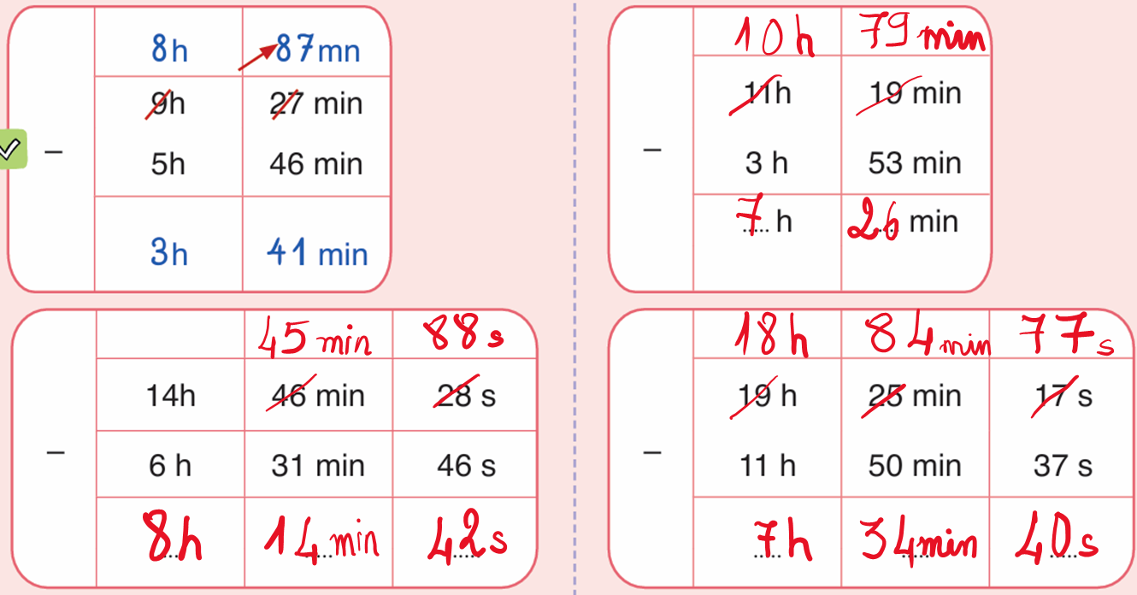
صححوا. من يقوم إلى السبورة، ليشرح لنا كيف توصل للجواب؟

Slide 64
(ة)خاص بالأستاذ
الممارسة المستقلة
الممارسة المستقلة
4
3
أنجز بمفردي

Slide 65
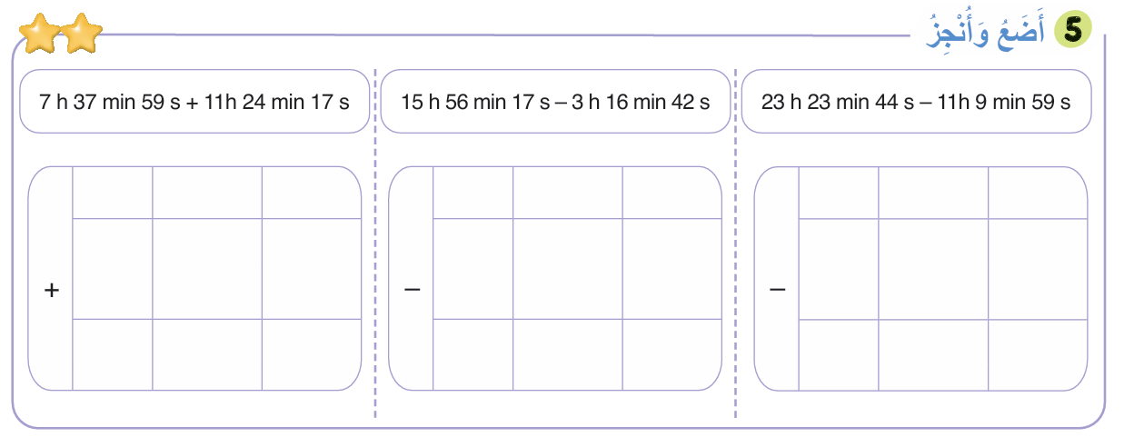
الآن خذوا كراساتكم الصفحة 127 أنجزوا التمرين 5

Slide 66

لديكم 5 دقائق للإنجاز، سأمر بين الصفوف لمراقبة إنجازاتكم.
5

Slide 67
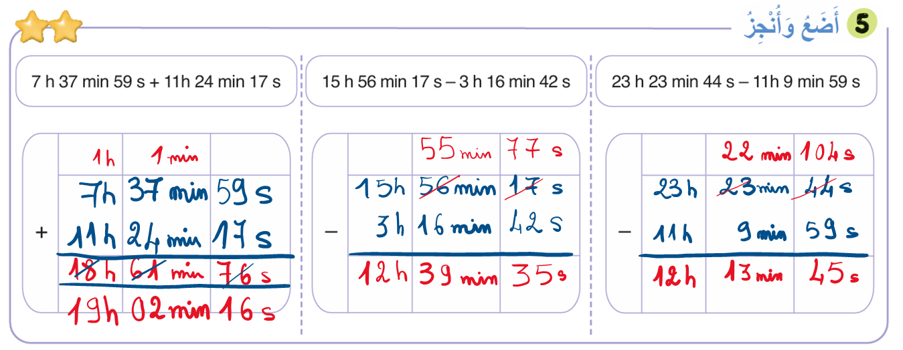
صححوا

Slide 68
(ة)خاص بالأستاذ
اختتام الدرس
5

Slide 69
ننتقل لنشاط التناوب اللغوي:
عربية
Français

Slide 70

خذوا دفاتر البحث

Slide 71
لديكم دقيقتان لنقل العبارات التالية ومقابلها في اللغة الفرنسية على دفاتركم:
مقابلها في اللغة الفرنسية | الكلمة/ العبارة
Les nombres sexagésimaux | الأعداد الستينية
Conversion | تحويل
Soustraction | عملية طرح
Addition | عملية جمع
Échange | مبادلة
Une minute égale soixante secondes. | دقيقة واحدة تساوي ستين ثانية

Slide 72
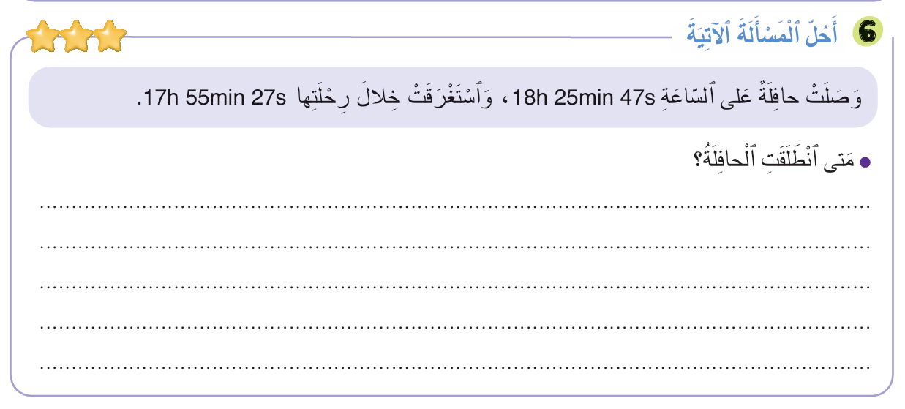
تابعوا التدرب على عمليات جمع وطرح الأعداد الستينية في المنزل.

Slide 73
إلى اللقاء. في الحصة القادمة.

Slide 74


بناء على إنجازات المتعلمين خلال الممارسة المستقلة

